Slide 1

У меня зазвонил телефон.
Кто говорит? IP-phone!
Сергей Лунин
Начальник ОИР СЦ, Неосистемы Северо-Запад

Slide 2
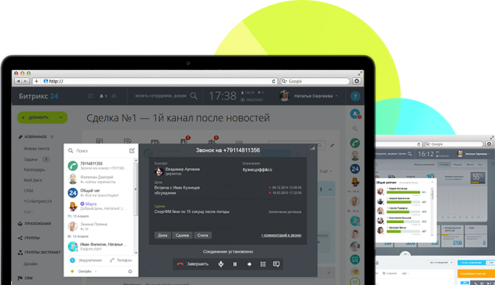
Телефония Битрикс24
для развития бизнеса и повышения продаж
Звоните и принимайте звонки
Повышайте продажи
Отличайтесь от конкурентов
Автоматизируйте работу
Контролируйте звонки сотрудников
Экономьте на оборудовании и звонках

Slide 3


Подключайтесь быстро.
Продавайте сразу!

Slide 4
Битрикс24.Телефония
Быстрое подключение
Выгодные тарифы на звонки
Неограниченное число входящих линий
Маршрутизация звонков
Запись разговоров
Перенаправление во время вызова
Встроенная интеграция с CRM
Подключение своей АТС
Поддержка SIP-телефонного аппарата

Slide 5


Как подключить
Арендовать городской номер или 8 800
Настроить автоматическое распределение звонков по сотрудникам
Пополнить баланс ☺
Или подключить свою АТС

Slide 6
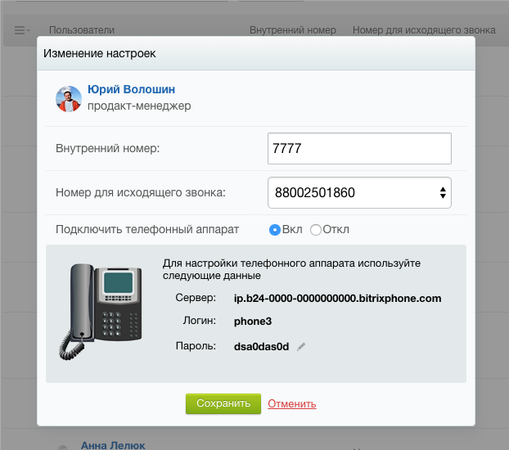

Подключение телефонного аппарата
В дополнение к гарнитуре можно использовать телефонный аппарат
Для исходящих и входящих звонков
Телефонный аппарат можно подключить, даже не покупая номер
Поддерживаются все популярные модели SIP-телефонов
При разговоре через телефонный аппарат предоставляются все возможности Битрикс24.Телефонии
Бесконечная очередь

Slide 7
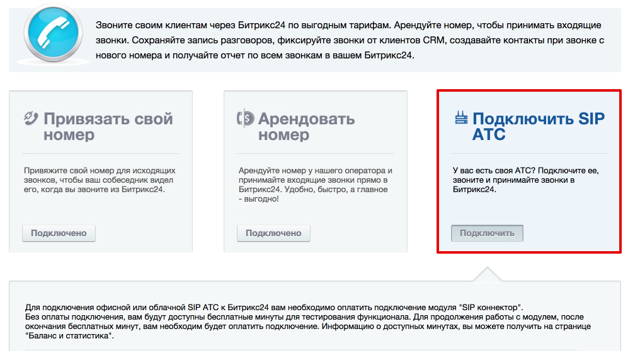
SIP АТС
У вас есть своя АТС? Подключите ее к своему Битрикс24 и принимайте все звонки внутри портала
Не требуется установки сторонних приложений, все звонки работают прямо в браузере
Неограниченное число АТС

Slide 8

Продуманные сценарии для автоматизации работы.
«Лечение» забывчивости менеджеров.
Инструмент анализа, улучшения процессов продажи и контоля.

Slide 9

Звонит клиент. Как обычно происходит?
«Кто это??????»
Сложно определить, кто звонит
Еще сложнее вспомнить историю общения с этим клиентов
Телефонные номера клиентов хранятся в адресной книге, но список редко обновляется
Клиентам забывают перезвонить, повторные продажи осуществляются несистемно

Slide 10
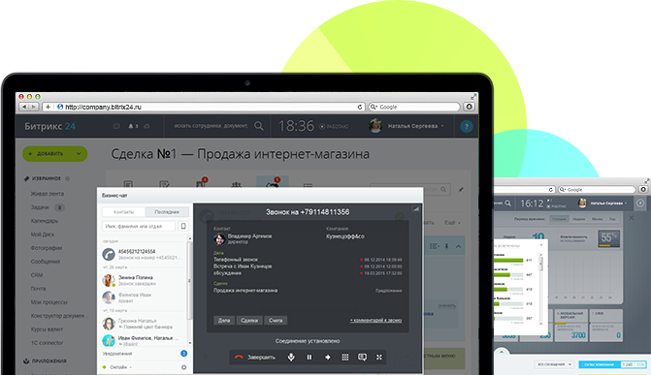
Виртуальная АТС Битрикс24
Клиент слышит ваше собственное голосовое приветствие, узнает вашу мелодию.
Ваш клиент попадает сразу на своего менеджера, не дожидаясь пока его переключат.
Клиент звонит вам
Если менеджера нет на месте, звонок перенаправляется на его мобильный телефон.
Виртуальная АТС Битрикс24
Вы не переспрашиваете клиента, что он заказывал – вся информация уже есть.
Даже пропущенный звонок фиксируется в CRM и становится лидом.
Когда звонит новый клиент, менеджер сразу добавляет его в CRM.

Slide 11
Возможности телефонии
Переадресация вызова между сотрудниками компании (по внутреннему номеру или имени и фамилии)
Возможен одновременный звонок на всех свободных сотрудников в очереди (звонок поступит всем выбранным операторам сразу, и клиенту ответит тот, кто сейчас на месте)
Нотификации о пропущенных звонках
Ведется автоматическая запись телефонных разговоров
Клиент может оценить разговор (автоматически запускается просьба оценить разговор после каждого звонка)
Хранится история и подробная статистика всех звонков
Источник звонка определяется по номеру телефона, можно оценить эффективность каналов рекламы
Для всех сотрудников есть внутренние номера (от 1 до 9999)

Slide 12
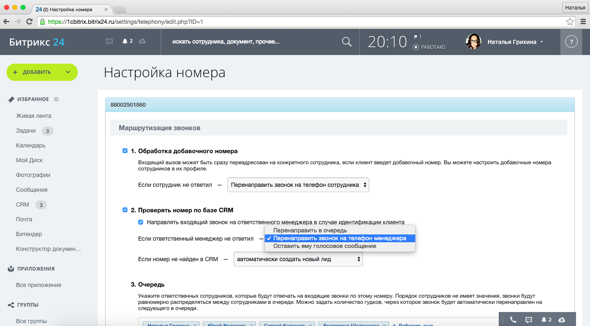
Всегда на связи

Slide 13
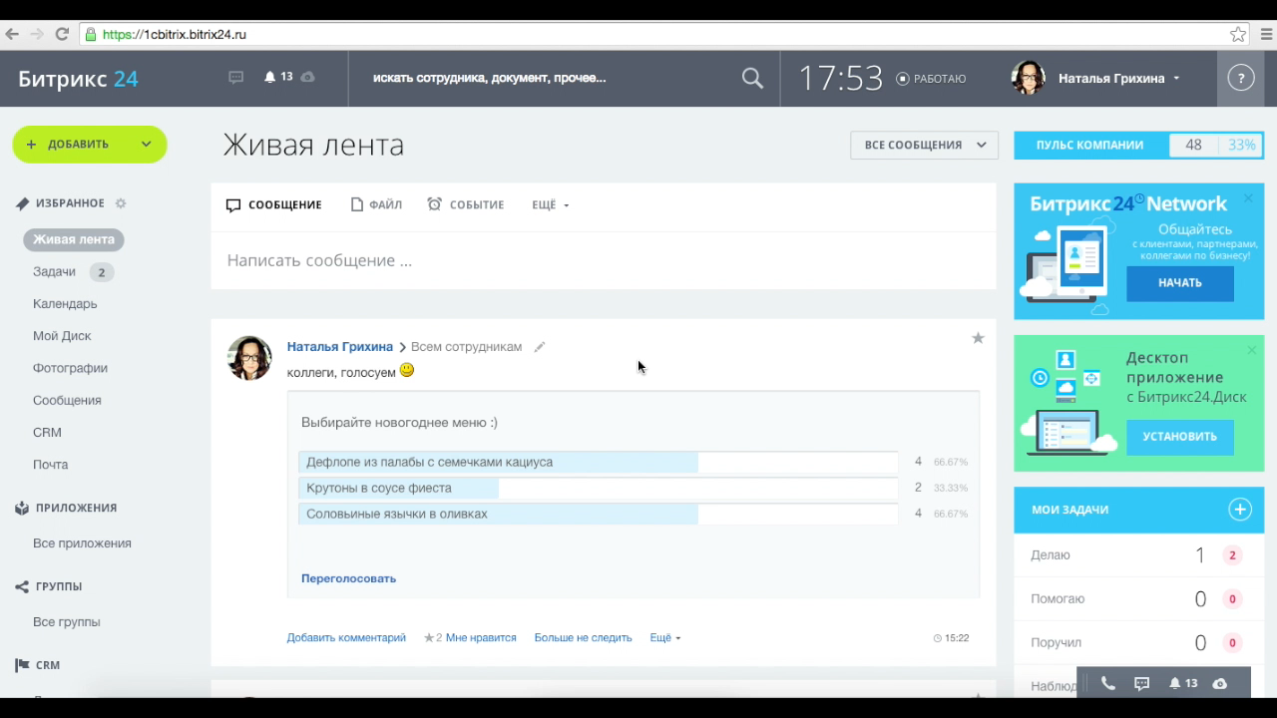

Slide 14
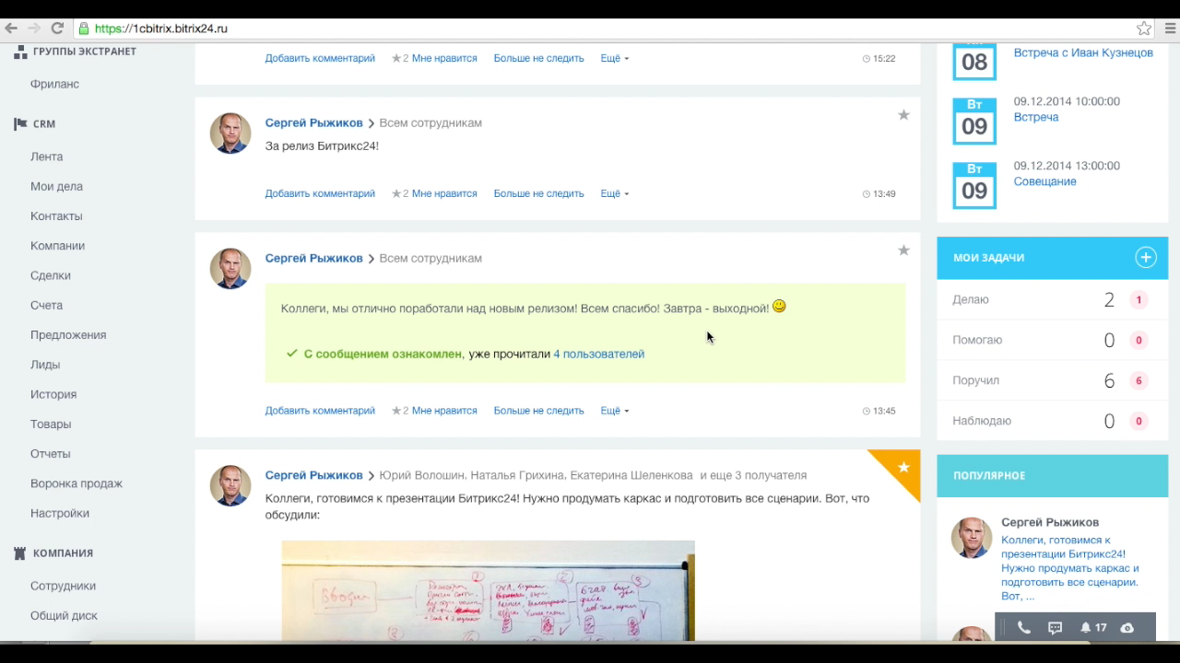

Slide 15
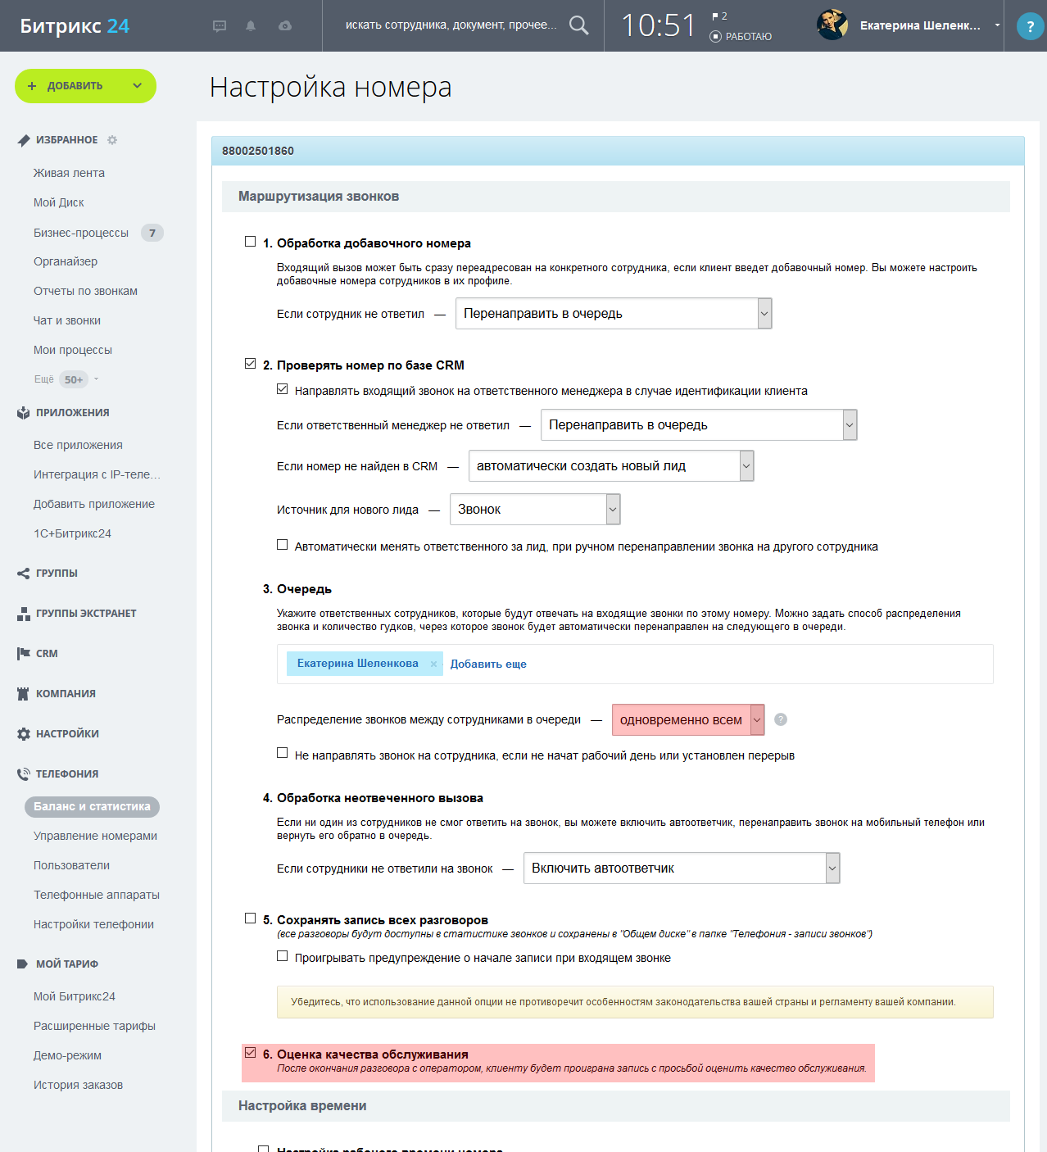
Сценарии и звонки
Оценка качества обслуживания клиента
После окончания разговора с оператором клиенту будет предложено оценить качество обслуживания.
Одновременный звонок в «очередь»
Звонок поступит всем выбранным свободным сотрудникам сразу, и клиенту ответит тот, кто первым примет звонок.
Определение источника лида по номеру телефона
Автоматическое определение рекламного канала, по которому привлечен клиент.

Slide 16

CRM+Телефония
Незаметная CRM.
Ведется сама.
Без принуждения.

Slide 17
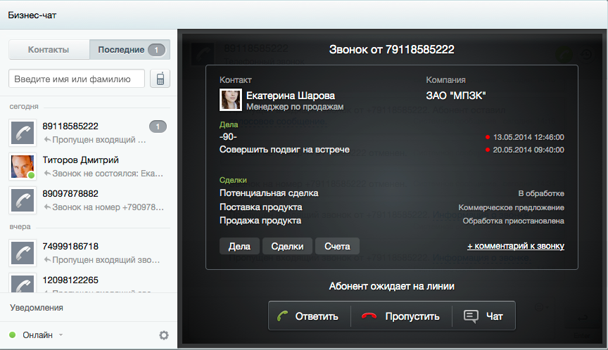
CRM+Телефония
Возможность работать во время звонка с делами, контактами, сделками и счетами, связанными с этим номером
Звонок будет зафиксирован в виде дела в СRM
Приоритет вызова: на контакт, потом на лид, потом на компанию
Запись разговора с клиентом будет приложена к делу
Дело можно сразу прокомментировать (добавить отчет)
Новый номер можно тут же добавить в CRM как контакт или лид

Slide 18
CRM+Телефония
90 458 компаний активно работают с CRM
27 541 430 компаний
28 797 168 контактов
9 721 609 сделок
43 175 129 лидов
CRM
+
Телефония
5 438 номеров
37 409 789 звонков
674 000 часов разговоров
161 000 звонков в сутки (в среднем)

Slide 19
Битрикс24.Софтфон (VoIP)
Обычное мобильное приложение Битрикс24 теперь заменяет телефонный аппарат (SIP)
Достаточно поставить приложение на iOS и Android, чтобы автоматически подключиться к Битрикс24.Виртуальной АТС
Больше не требуется SIP-телефонный аппарат
Достаточно обычного мобильного интернета 3g/4g, чтобы обеспечить качество связи
Не привязан к месту, офису
Экономит на покупке SIP-телефонных аппаратов , программных SIP-аппаратов
Позволяет отключить перенаправление на мобильные телефоны и сэкономить на этом
Поддерживает переадресацию и удержание звонков
Поддерживает звонки на стационарные телефонные аппараты
Работает на iOS и Android
Работает на планшетах и смартфонах
Интегрирован с Битрикс24.CRM
Notes:
Другой скрин и айос в другом телефоне

Slide 20
Звонок от потенциального клиента

Slide 21
Звонок от клиента

Slide 22
Мобильное приложение «Битрикс24»

Slide 23

В стоимость включена аренда виртуального телефона, а также все возможности по настройке и обработке звонков, записи разговоров и интеграции с CRM.
Аренда городского номера: 490 рублей в месяц - для всех городов, кроме московского номера (495)
Аренда московского номера (495): 990 рублей в месяц
Аренда федерального номера 8 800: 1990 рублей в месяц
Выгоднее, чем Skype и большинство сервисов IP-телефонии
Бонусная сумма на вашем счете!

Slide 24
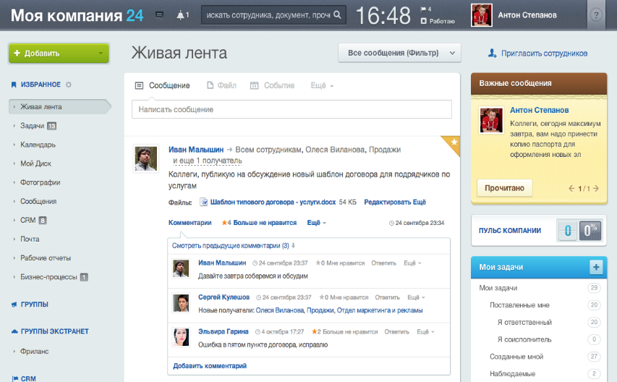
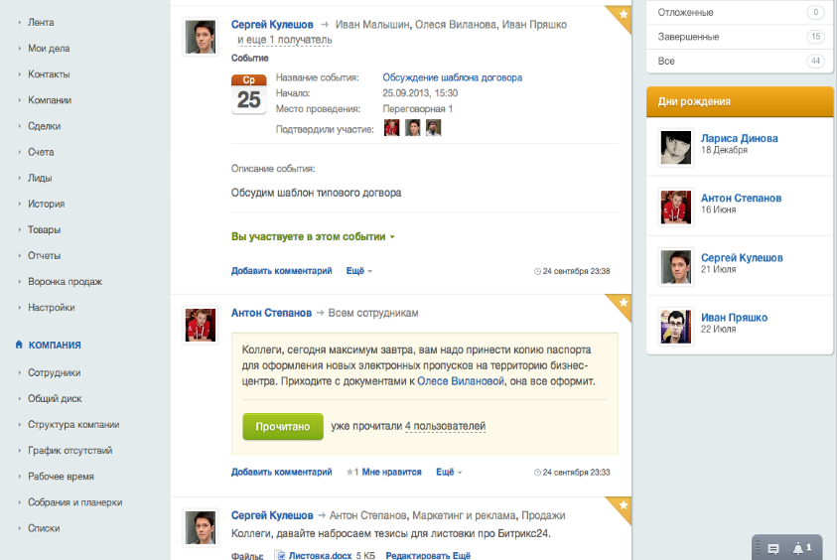
Купоны Битрикс
neobigsize
Дополнительно 5 ГБ свободного места на жестком диске на 6 месяцев
neoaddusers
Дополнительно 12 пользователей на 6 месяцев

Slide 25
СПАСИБО ЗА ВНИМАНИЕ!
ВОПРОСЫ?

